Slide 1
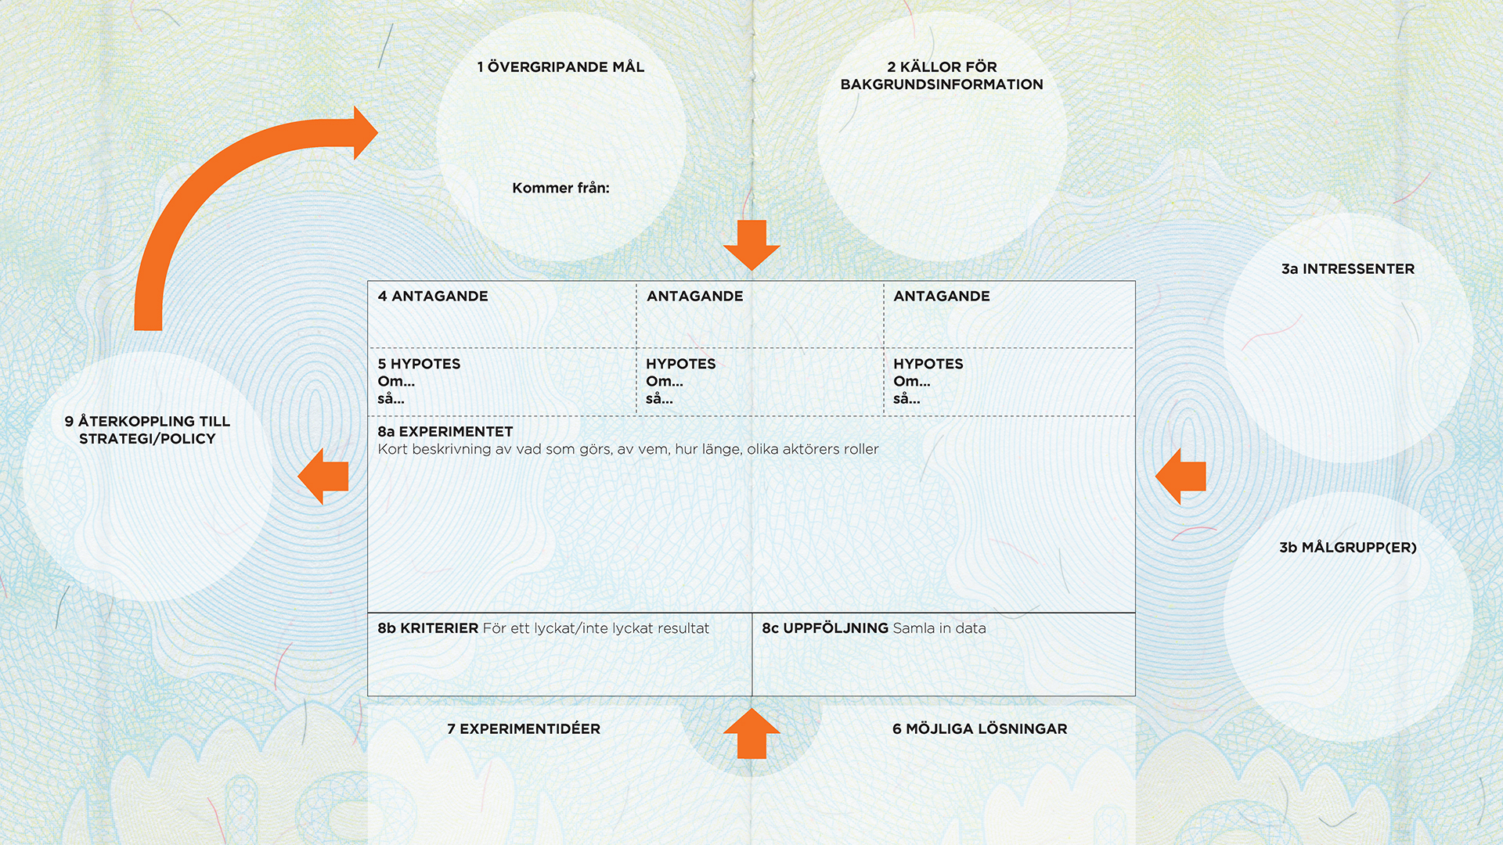

Slide 2
BYGGSTENARNA I ETT EXPERIMENT
Strategier, policies och
de uppsatta målen
Utvärdering
Kunskap
Människor

Slide 3
Steg för steg
Bestäm syftet
Välj ett övergripande mål från RUS eller en annan strategi.
Detta vet vi redan: Beskriv var man kan finna bakgrundsinformation (namnge forskning, statistik och analyser, goda exempel, lyckade lösningar etc)
Människor:
Vilka aktörer/intressenter är relevanta att involvera?
Välj en målgrupp vars liv ni vill förbättra eller vars beteende ska förändras (om det är relevant).

Slide 4
Antagande Brist på kunskap hindrar
individer från att starta eget
Hypotes
Om fler får kunskap om att driva företag så vågar fler starta eget
1 ÖVERGRIPANDE MÅL
I regionen ska det startas
minst 13 företag per 1 000 invånare år 2020.
Om den som vill starta företag bara behöver
ha kontakt med en myndighetsperson så
startas fler företag
Bristande service i myndighetskontakter är ett hinder
Kommer från:
RUS
Många idébärare hittar inte in i stödsystemet
Om stödsystemet finns närvarande på fler och oväntade platser så kan fler idébärare fångas upp

Slide 5
Steg för steg
Designa experimentet (med intressenter): Vad vill ni ta reda på?
Vad antar du? Skriv ner antaganden. Använd POST-IT
5a. Formulera några hypoteser: Om… Så…
5b. Välj en hypotes att testa – ringa in denna

Slide 6
Steg för steg
Lista olika möjliga lösningar.
Designa experimentet: Hur ska vi ta reda på det?
Föreslå idéer för experiment som inom en begränsad tid och med begränsade resurser kan testa om hypotesen är sann eller falsk. Använd POST-IT.
Välj en idé – ringa in denna.

Slide 7
Steg för steg
Beskriv experimentet i detalj
8a. Vad ska göras? Av vem? Hur länge? Vilka roller har de involverade aktörerna?
8b. Formulera kriterier för vad ett lyckat/inte lyckat resultat av experimentet
innebär. Vad behövs för att resultatet ska bidra till målet? Kriterierna kan vara kvantitativa eller kvalitativa, till exempel: procentuell ökning eller invånarnas upplevelse.
8c. Planera uppföljningen: Vilka data behövs för att bidra till ett lärande och ge tillräckligt underlag för (policy)beslut? Hur ska data samlas in och dokumenteras?

Slide 8
Steg för steg
Utvärdering och återkoppling till styrning och policymaking
9a. Diskutera: Med vem utvärderar vi resultatet?
9b. Återkoppling: Till vad ska resultatet användas? (Som beslutsunderlag? En ny satsning?)
9c. Hur säkra att resultatet används? (Till exempel: ha rätt styrgrupp, integreras i policyrekommendationer, engagera intressenter i processen)

